Slide 1
Programación orientada a objetos
Capítulo 7
Colecciones de tamaño fijo
Tutor: Manuel Fernández Barcell
Centro Asociado de Cádiz
http://prof.mfbarcell.es

Slide 2
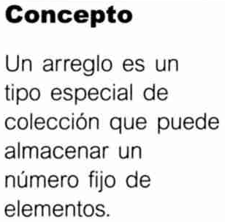
7.1 Colecciones de tamaño fijo: “arreglos” o “matrices”
A veces el tamaño máximo de una colección puede estar predeterminado
Para ello los lenguajes de programación suelen ofrecer un tipo de colección de tamaño fijo:
matrices

Slide 3
7.3.1 Declaración de variables matriz

Slide 4
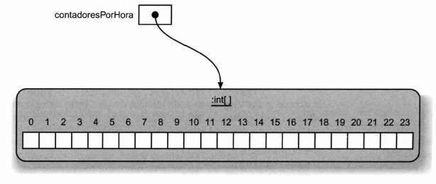
7.3.2 Creación de objetos “matriz”
En un solo paso

Slide 5
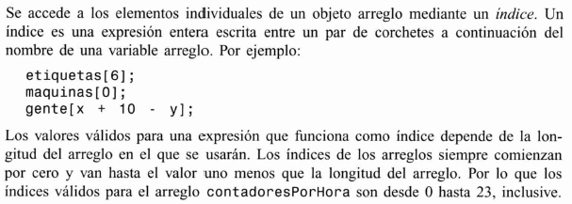
7.3.3 Usar objetos “matriz”

Slide 6
Acceso a los elementos de una matriz
El primer elemento de una matriz tiene el índice 0
Se comprueba automáticamente los límites de la matriz
Si se intenta acceder fuera de los límites de la matriz(entre 0 y length-1), se produce la excepción IndexOutOfBoundsException
Tamaño de un array: miembro.length

Slide 8
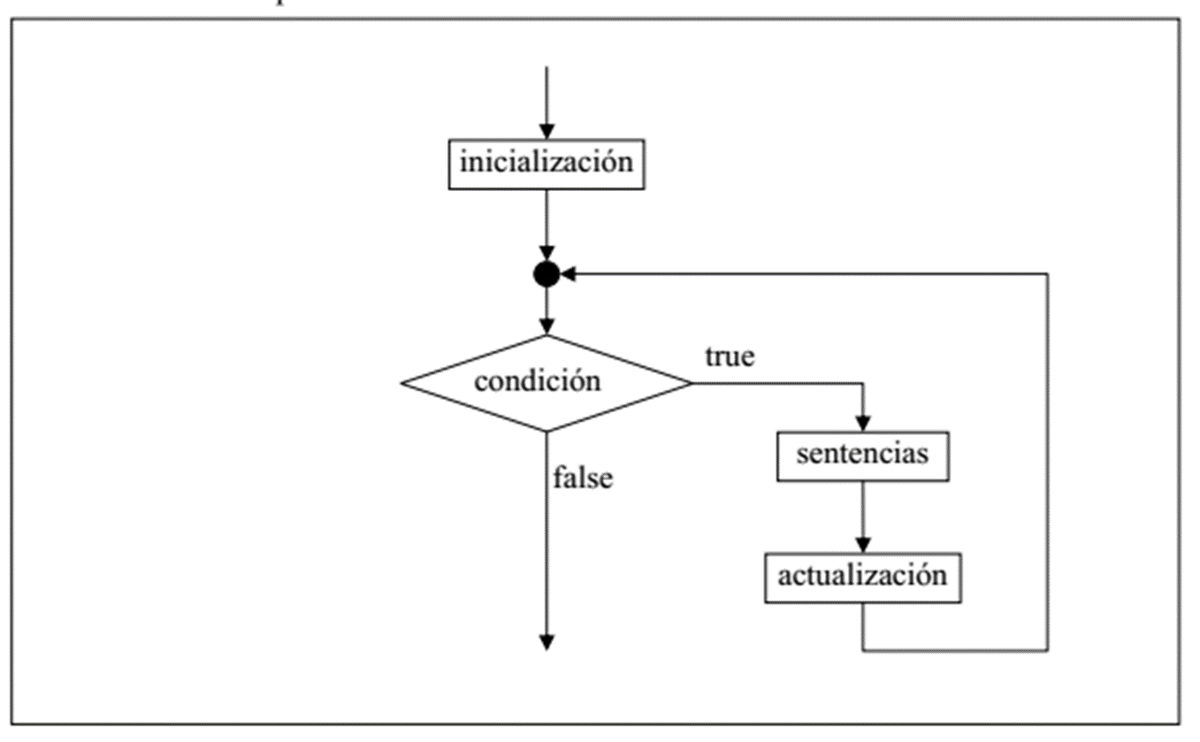
7.4 El ciclo “for”
La inicialización se realiza sólo una vez, antes de la primera iteración
La condición se comprueba cada vez antes de entrar al bucle. Si es cierta, se entra. Sino, se termina.
La actualización se realiza siempre al terminar de ejecutar la iteración, antes de volver a comprobar la condición
Los bucles for son una alternativa a los bucles while cuando el número de repeticiones es conocido

Slide 9
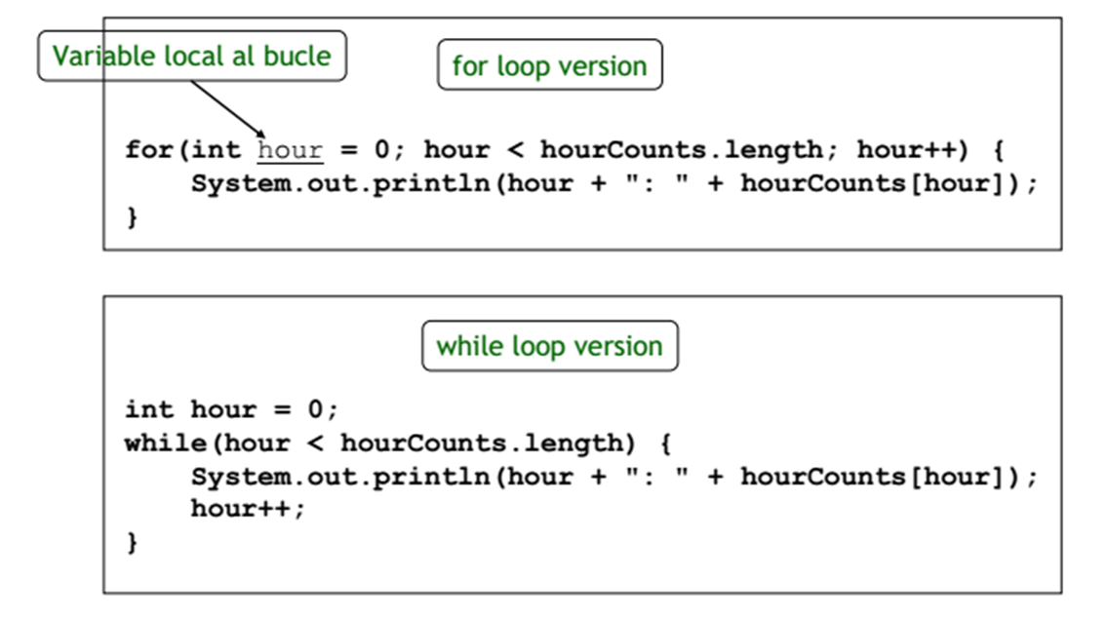

Slide 10
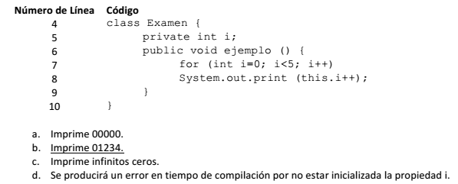

Slide 11
Comparación de “for” con “while” y “for-each”

Slide 12
7.4.2 El bucle for y los iteradores
Para eliminar elementos de una colección

Slide 13
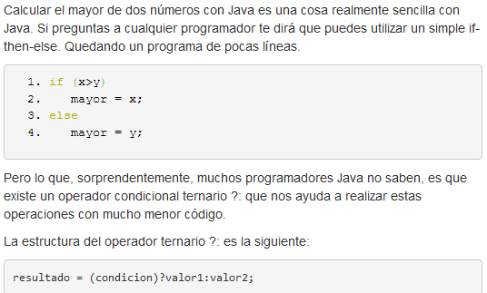
7.5.1 El operador condicional

Slide 14
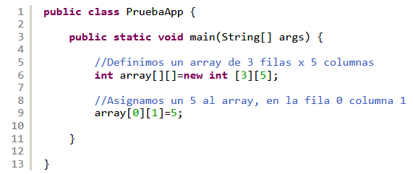
7.6 matriz de mas de una dimensión

Slide 15
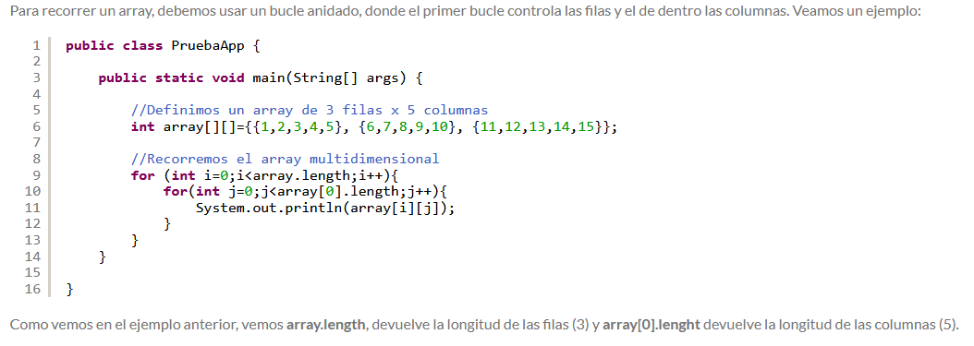

Slide 16
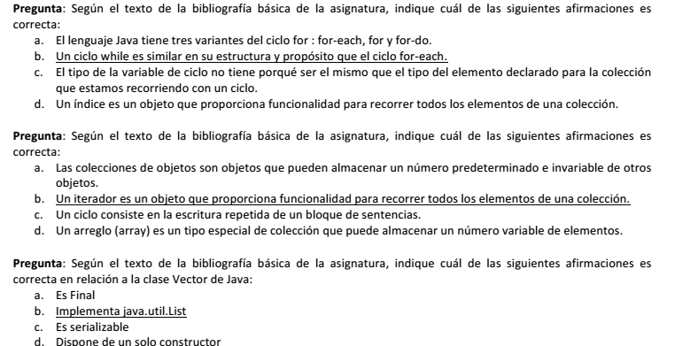

Slide 17
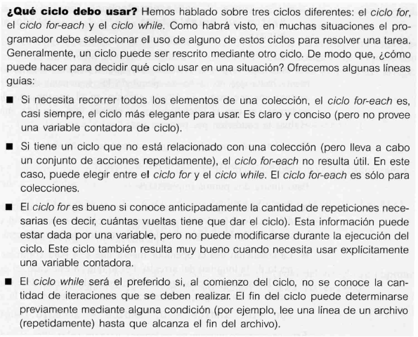

Slide 18
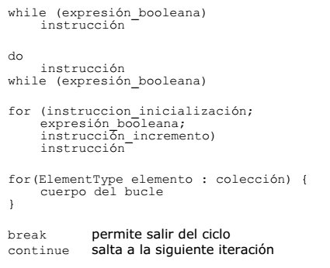

Slide 19
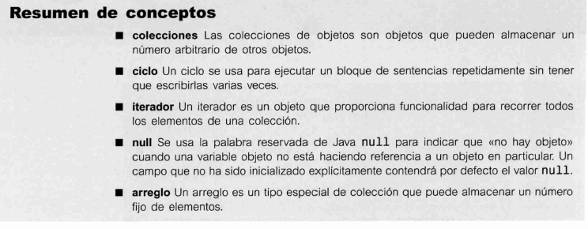

Slide 20
Vídeos
Matrices
https://www.youtube.com/watch?v=UID_EKKfpcE&list=PLU8oAlHdN5BktAXdEVCLUYzvDyqRQJ2lk&index=23
https://www.youtube.com/watch?v=NwztwM_xGgU&list=PLU8oAlHdN5BktAXdEVCLUYzvDyqRQJ2lk&index=24
Matrices bidimensionales
https://www.youtube.com/watch?v=_tUncS0AsNE&list=PLU8oAlHdN5BktAXdEVCLUYzvDyqRQJ2lk&index=25
https://www.youtube.com/watch?v=xEHkuRApCno&list=PLU8oAlHdN5BktAXdEVCLUYzvDyqRQJ2lk&index=26

